Slide 1
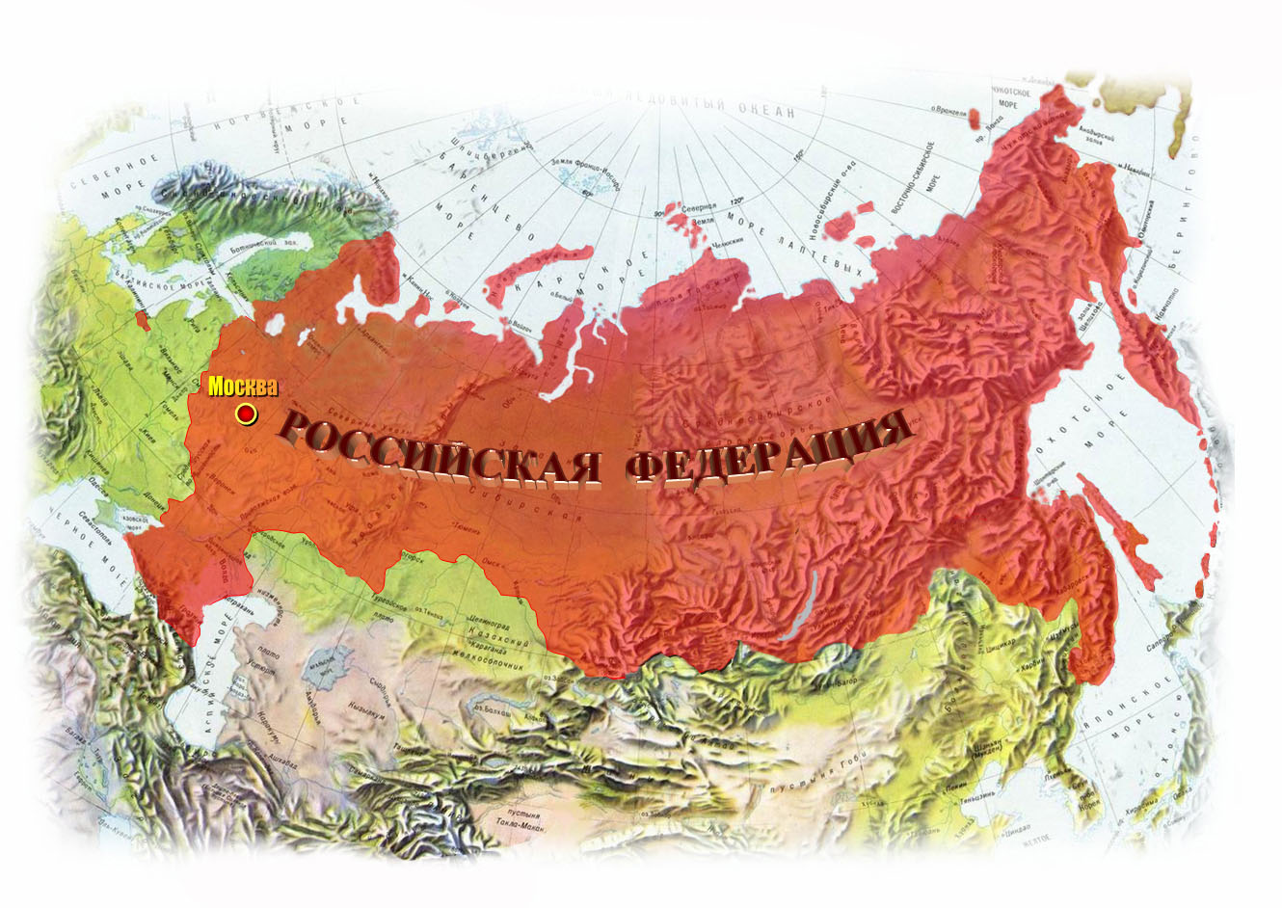
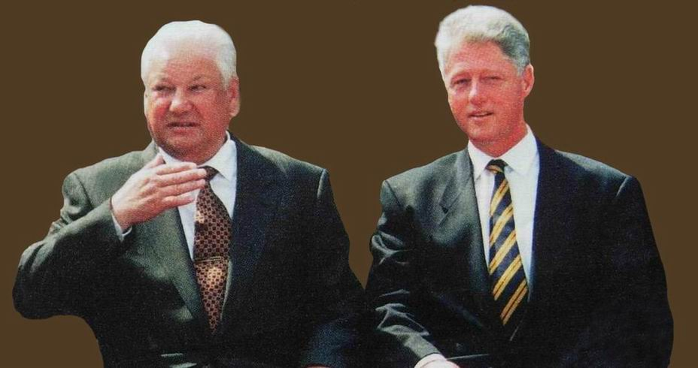
Внешняя политика России (1991-2000 гг.)

Slide 2
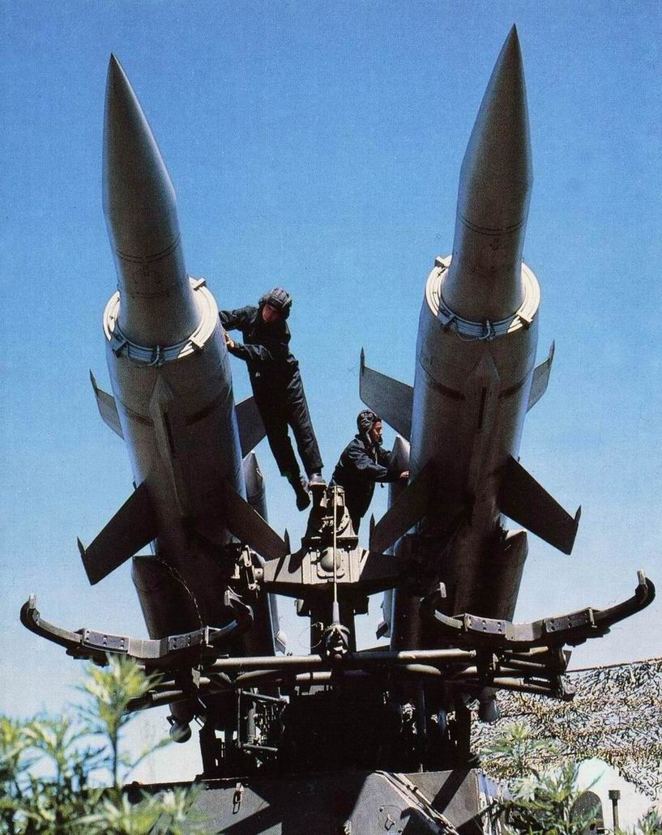
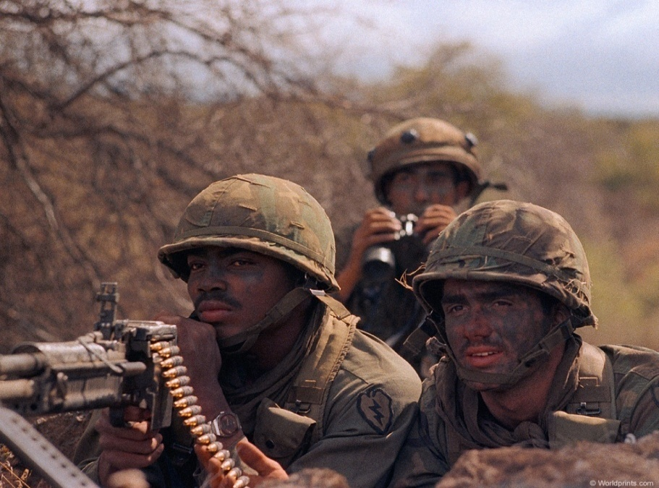
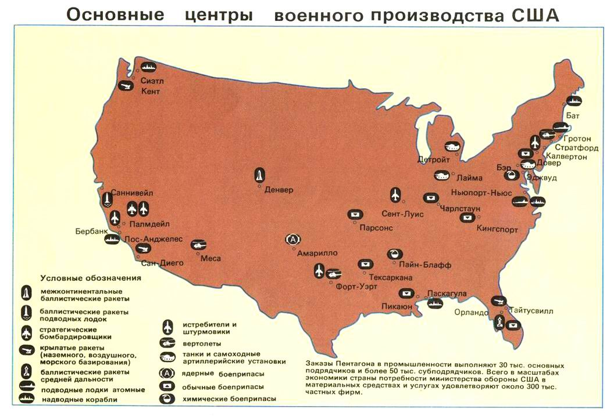
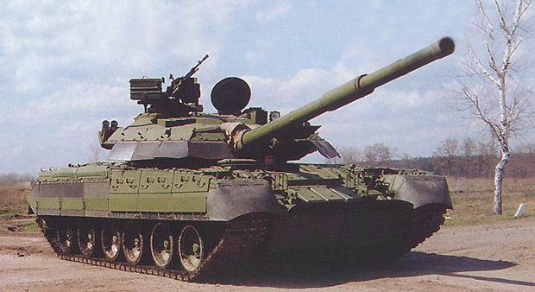
Окончание
«холодной войны»
Ушла в прошлое мировая
система социализма;
- ослабло противоборство
двух сверх держав СССР и США

Slide 3
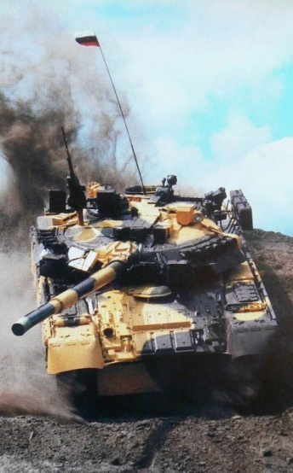
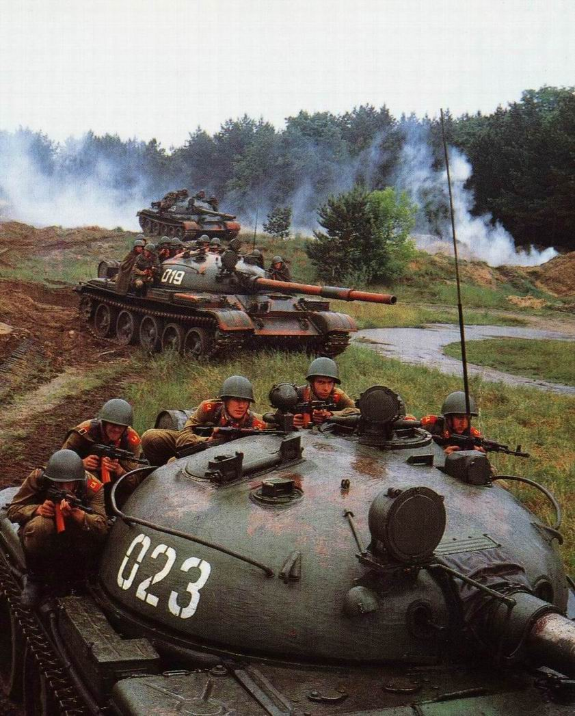
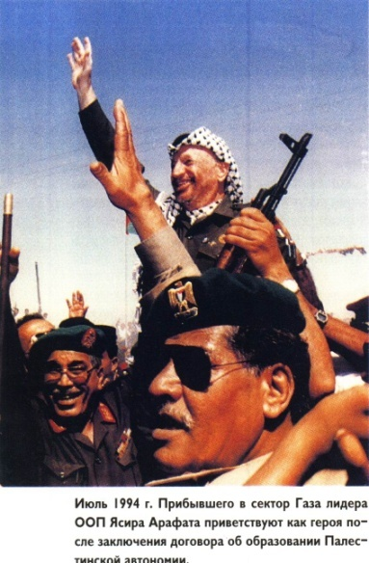
Военные возможности России
II место в мире по ракетно-ядерному
потенциалу;
распалась единая система противоракетной обороны;
развал ВПК;
военно- морской флот лишился баз в Прибалтике, на Черном море;
Потеря союзников в Восточной Европе, Азии, Африке и Латинской Америки;
Сокращение численности
вооруженных сил;
СССР НАТО
80 – е годы 3 1
90 – е годы 1 4
Поиск внешнеполитической
концепции.

Slide 4
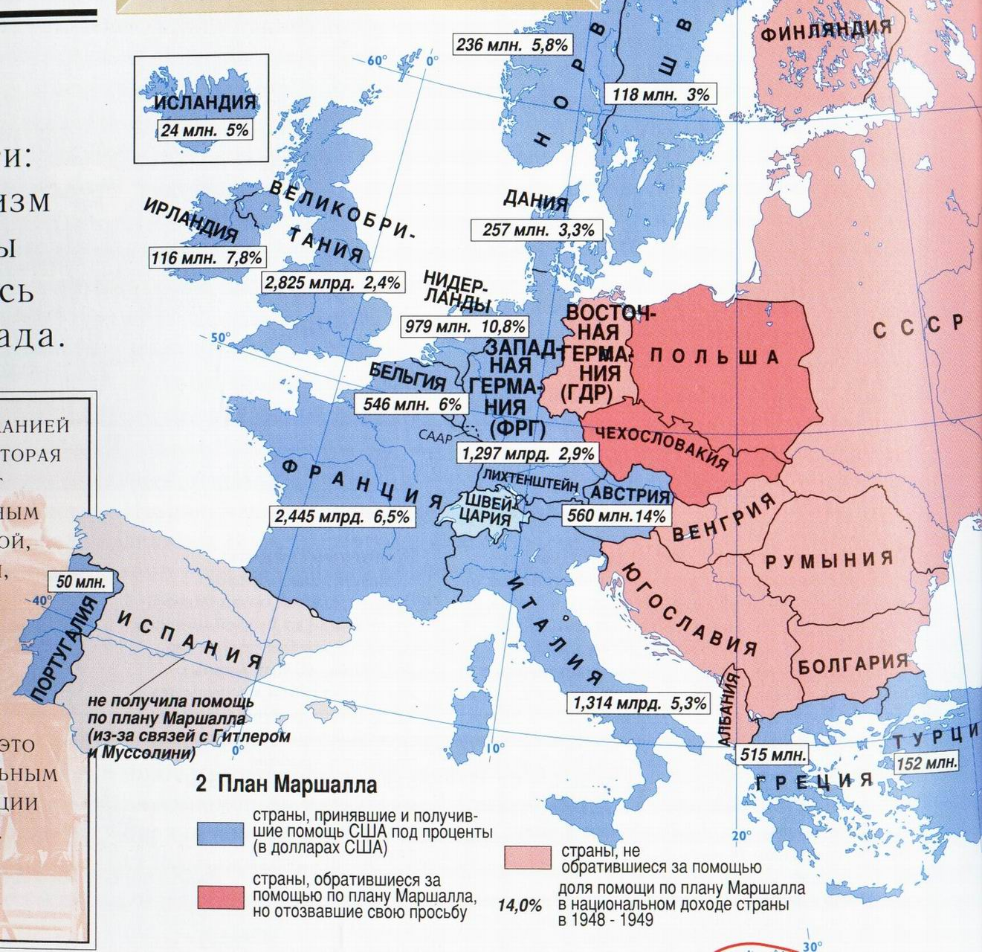
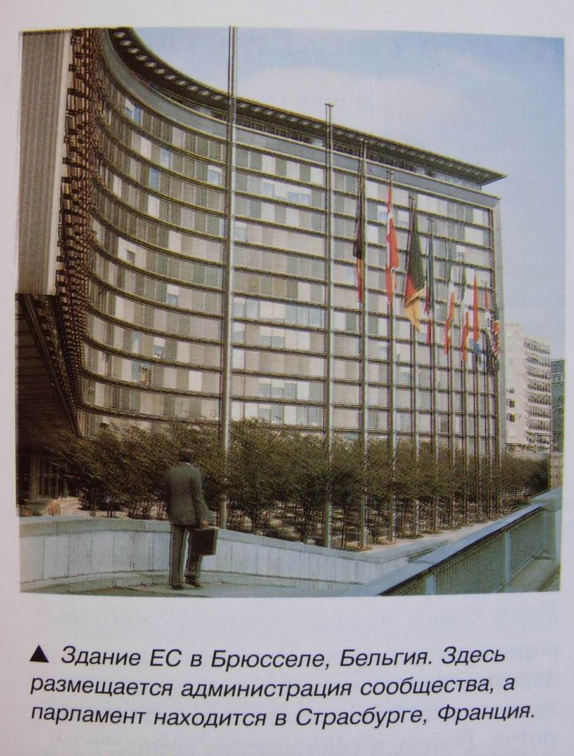
РОССИЯ и ЗАПАД
-Поиски международной
финансово- политической
помощи реформам России;
Курс на установление
союзнических отношений с США, странами ЕВРОПЫ

Slide 5
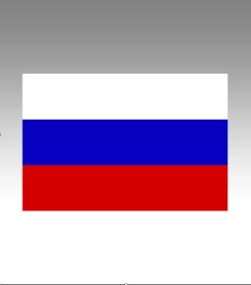
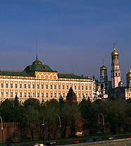
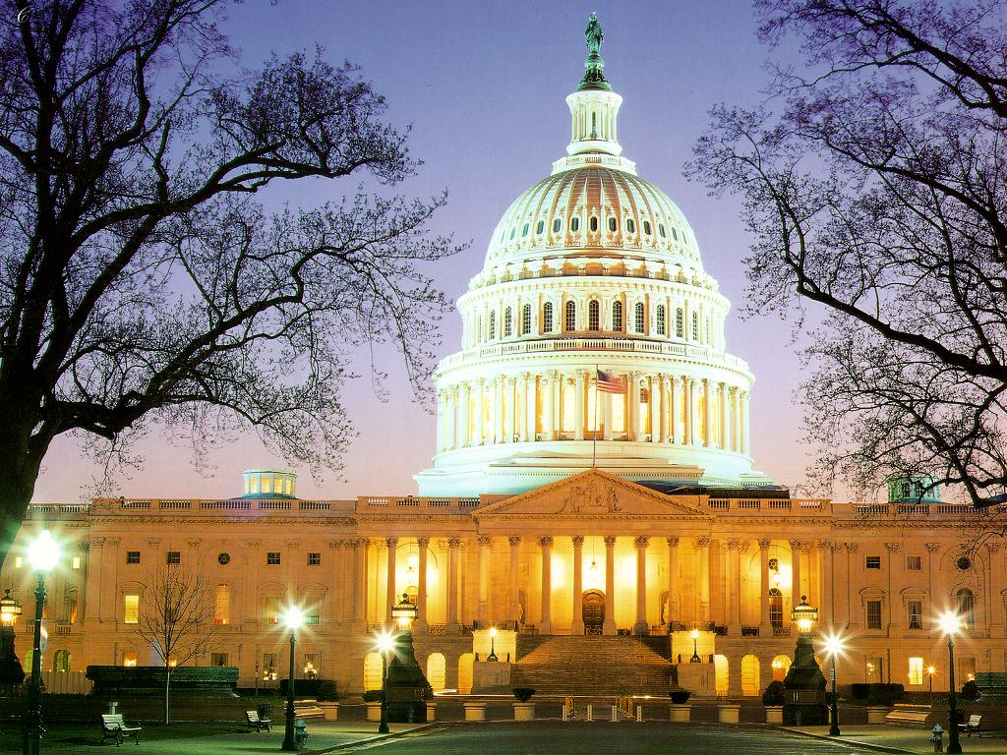
1992 г. КЭМП-Дэвидская декларация о прекращении состояния «холодной войны»
«Россия и США не рассматривают друг друга в качестве потенциальных
противников», их отношения «характеризуются отныне дружбой и
партнерством, основанными на взаимном доверии, уважении и общей
приверженности демократии и экономической свободе.»

Slide 6
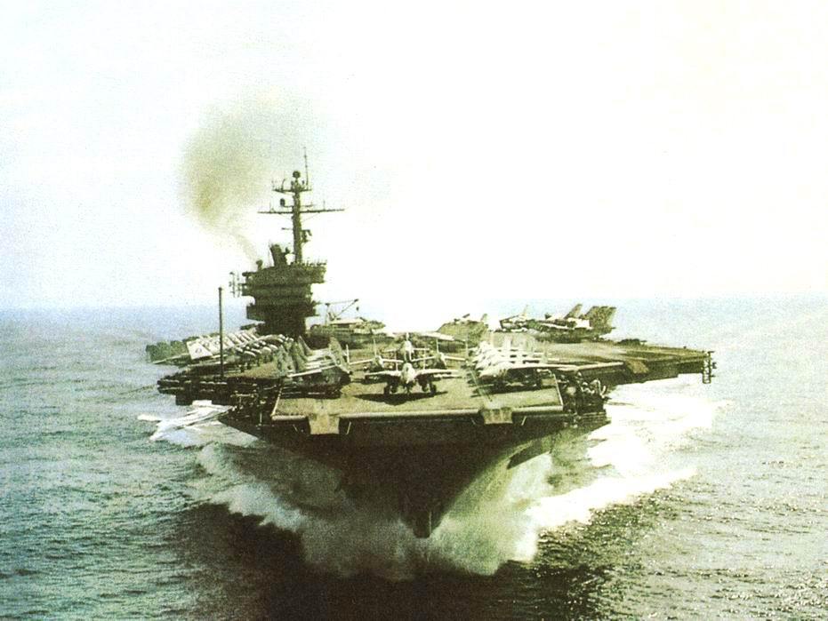
Январь 1993 г.
Договор о сокращении и ограничении стратегических
наступательных вооружений (СНВ-2)
Договор СНВ-2 был подписан 3.1.1993
между Россией и США в Москве.
Стороны обязались к 2003 г. сократить
Арсеналы вооружения
на 2/3 от уровня
января 1993 г.
К 2003 г. количество ядерных
боеголовок не должно
превышать 3000-3500 ед.
Танк Т-80
Стратегический авианосец США

Slide 7
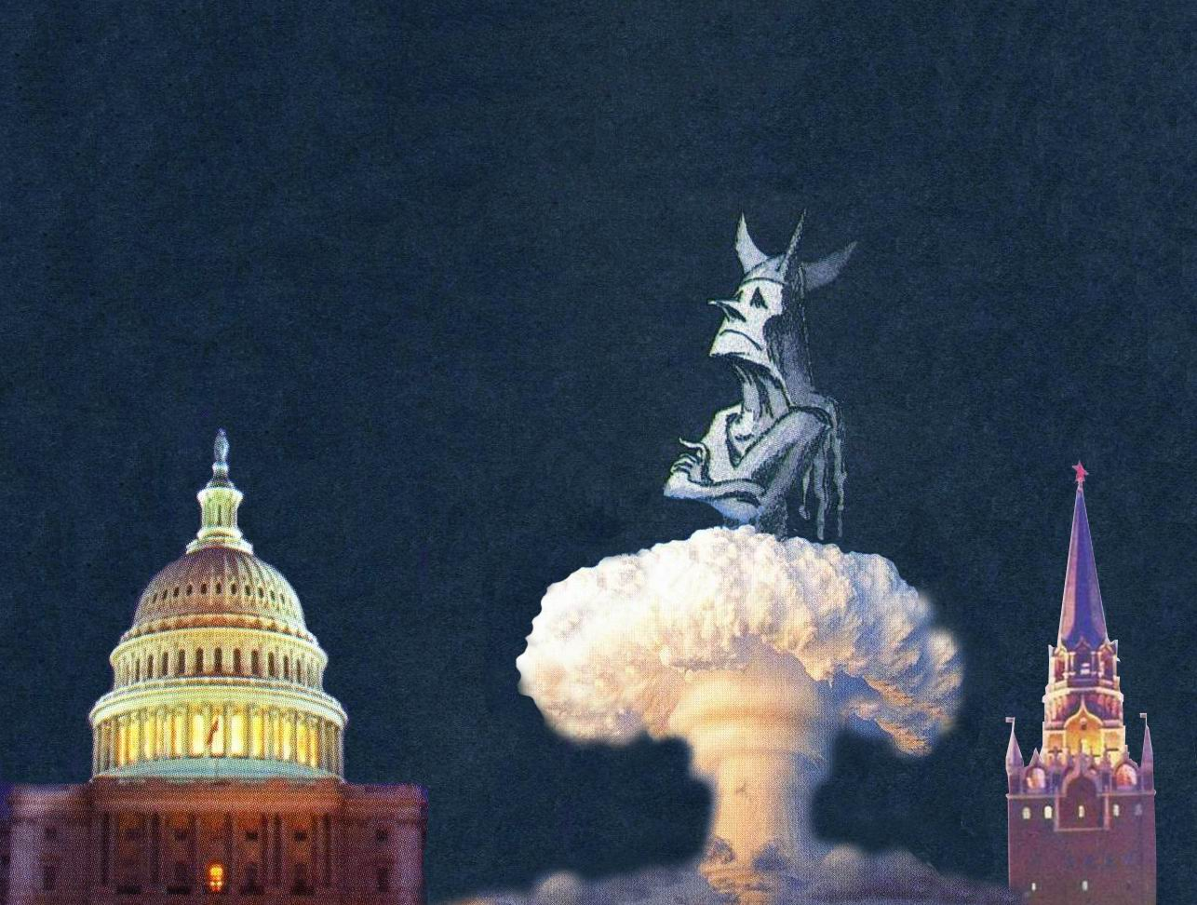
Конвенция о запрещении химического оружия +Россия
Мишель Камдессю.
Распорядительный
директор МВФ.

Slide 8
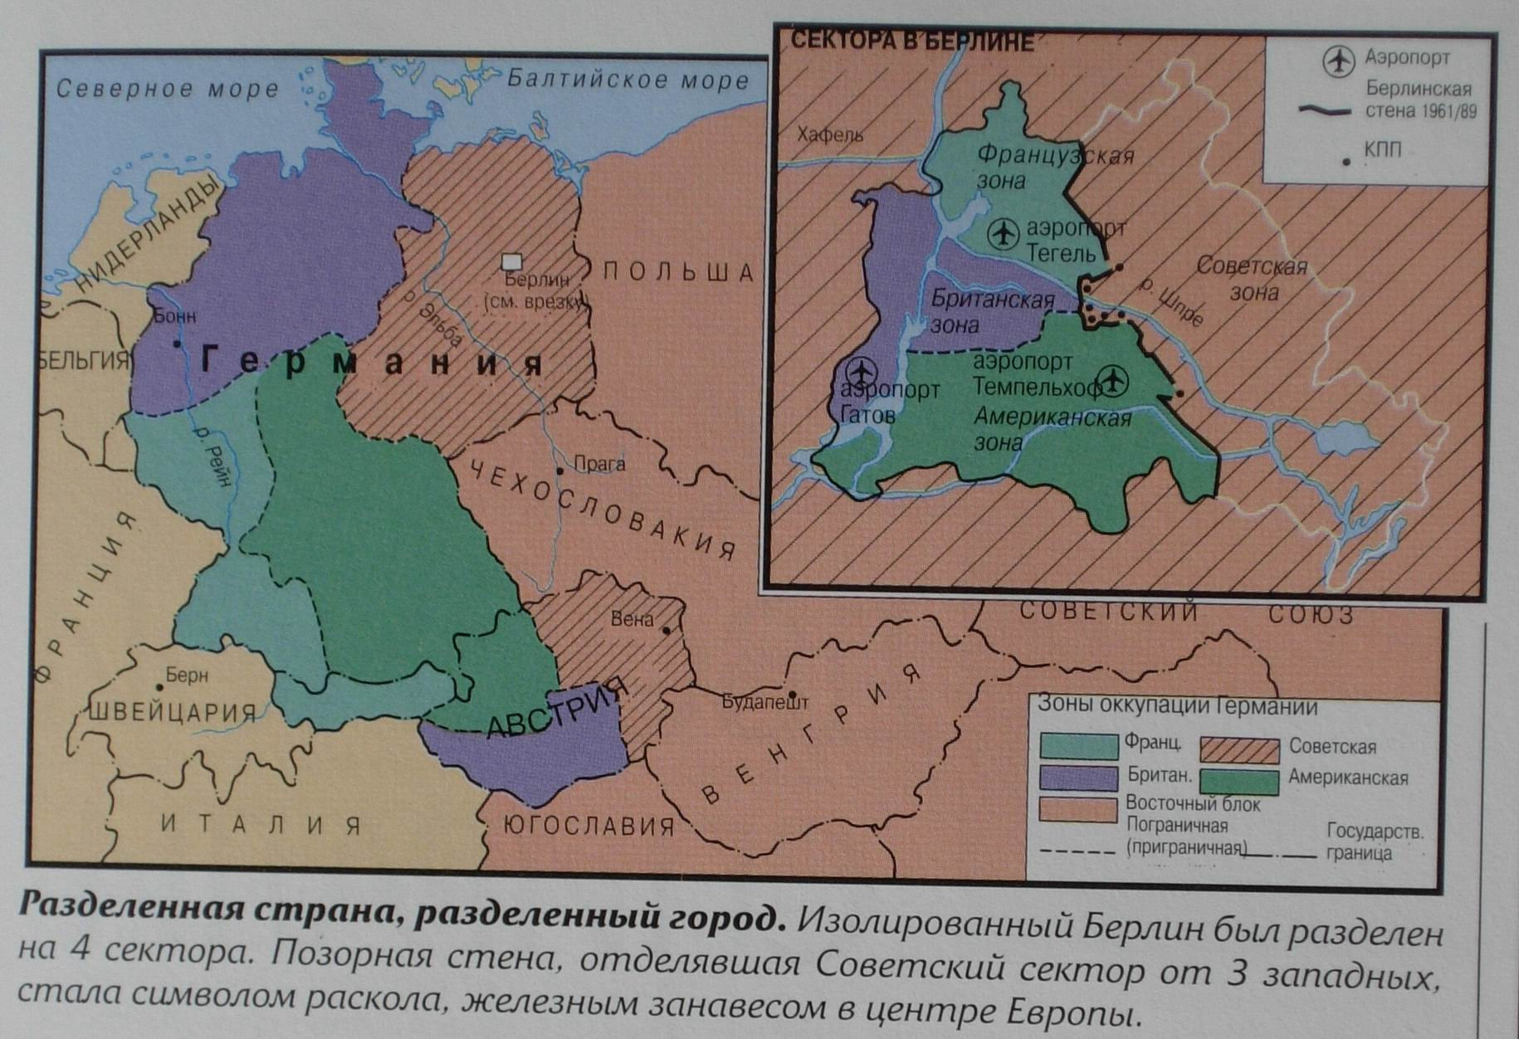
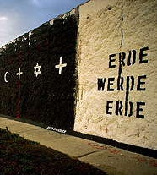
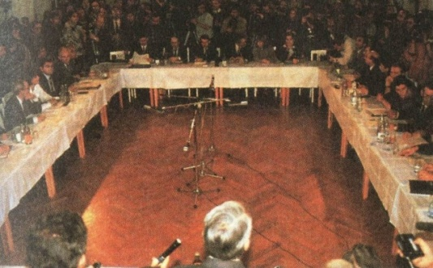
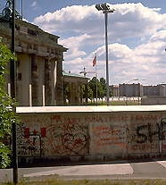
Вывод российских войск из Германии
Период раздельного существования двух государств продолжался до 1990.
12 сентября в Москве был подписан Договор об окончательном урегулировании в отношении Германии. 3 октября 1990 Народная палата ГДР приняла решение о присоединении к ФРГ, образовалось единое немецкое государство.
1990 г. Объединение ГДР и ФРГ
1990 г. Объединение ГДР и ФРГ
В 1989 г. Рухнула Берлинская стена,
Которая в течении почти 30 лет разделяла Восточную и
Западную Германию, а по сути страны запада и соц. лагеря
Падение Берлинской стены знаменовало собой окончание
«Холодной войны»
Берлинская стена возле
Браденбургских ворот
(Была сооружена за 1 ночь 13/08/1961 г.

Slide 9
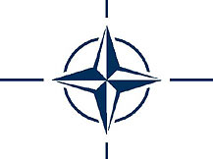
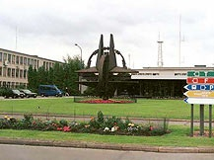
Программа НАТО
NATO - North Atlantic Treaty Organization
военно-политический союз, созданный на основе
Североатлантического договора,
подписанного 4 апреля 1949 г.
в Вашингтоне представителями 12 государств
Штаб квартира НАТО в Брюсселе
+ Россия
Летом 1994 г. Россия присоединилась к программе НАТО «Партнерство во имя мира», которая предполагала возможность военного сотрудничества.

Slide 10
G7 «Большая семерка»
Group of Seven
- объединение семи ведущих экономически развитых стран, в которое входят: США, Германия, Япония. Великобритания, Франция, Италия и Канада. Группа оформилась в 1976. С тех пор главы этих государств встречаются ежегодно для решения важнейших международных вопросов в области экономической политики. На заседания Большой семерки приглашаются и представители других стран.
Во второй половине 1990-х, расширилась до
«восьмерки» – в нее была принята Россия
+ Россия
Большая восьмерка
Серия встреч «без галстуков»
Нормализация
международной обстановки

Slide 11
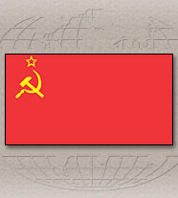
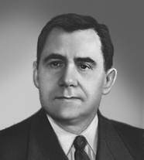
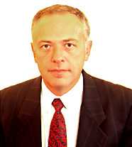
Министры иностранных дел
СССР
РФ
«Господин «НЕТ» «Господин «ДА»
Конфронтация Уступчивость и
компромиссы
А.А. Громыко
(1957-1985 гг)
А.В. Козырев
(1990-1996 гг)

Slide 12
1996 г.
Российская идея многополярности мира
СССР
США
Двухполярный
мир
однополярный
мир
многополярный
мир
США
До 1991 г.
До 2000 г.
XXI век

Slide 13
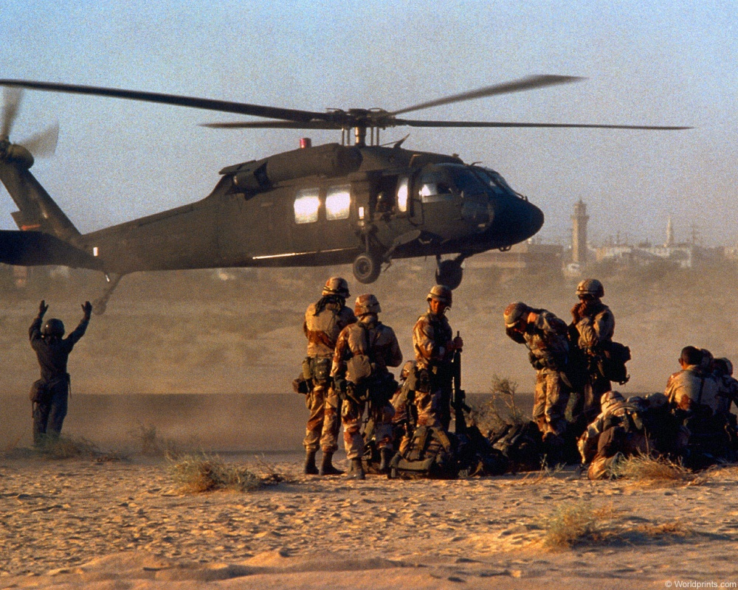
1999 г. Балканский кризис
Перед балканскими странами, многие из которых впервые приобрели самостоятельность, стояли два пути.
Первый — не сопротивляться, т. е. принять сотрудничество с НАТО, выполнять все ее условия.
Второй — заявить о своих интересах и попытаться их отстаивать. Именно поэтому Югославия встретилась лицом к лицу с агрессором.
И наказана теми, кто претендует на
мировое господство
NATO
На Балканах были испробованы как методы принуждения ультимативного характера, так и силовые приемы со стороны НАТО.
Итог - Югославия задержала агрессора на своей территории на 10 лет, давая возможность России осознать истинные цели Альянса и США.

Slide 14
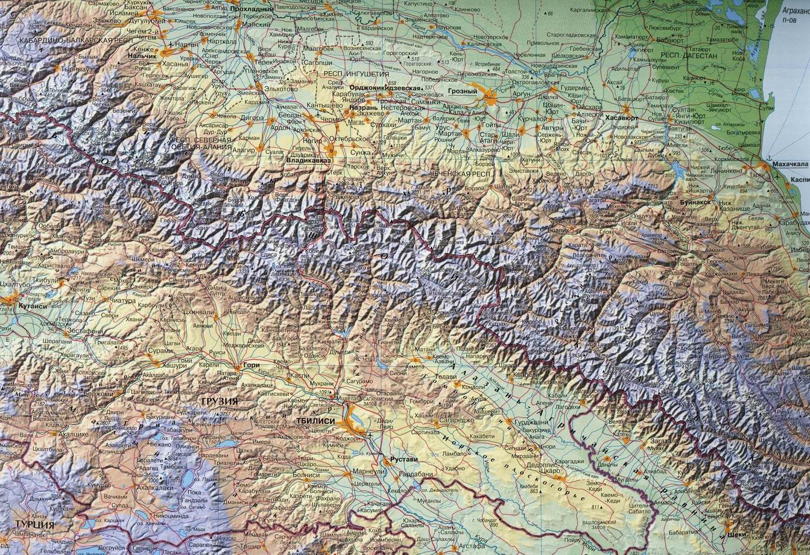
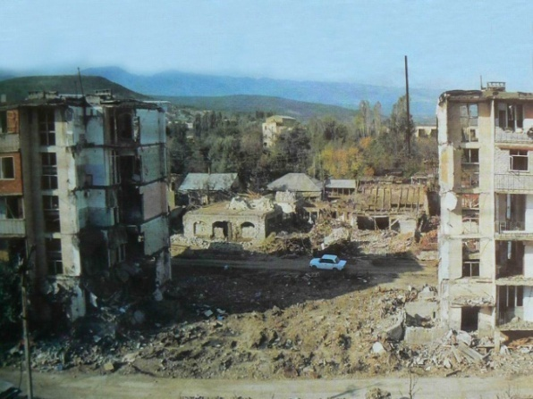
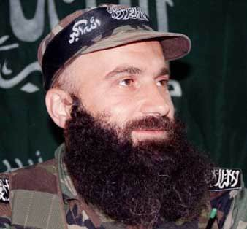
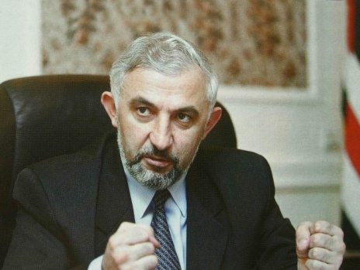
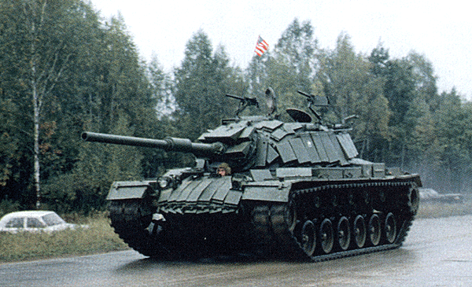
Отчуждение между Россией и странами
Запада
Военные
действия
в Чечне
(видеоролик)
Попытка США и стран Запада выступить посредником в урегулировании Чеченской проблемы
ваххабизм

Slide 15
Россия – СНГ
Содружество Независимых Государств
СОДРУЖЕСТВО НЕЗАВИСИМЫХ ГОСУДАРСТВ (СНГ), межгосударственное объединение, образованное Белоруссией, Россией и Украиной; в Соглашении о создании СНГ, подписанном 8 декабря 1991 в Минске, эти государства констатировали, что СССР в условиях глубокого кризиса и распада прекращает свое существование, заявили о стремлении развивать сотрудничество в политической, экономической, гуманитарной, культурной и др. областях. 21 декабря 1991 к Соглашению присоединились Азербайджан, Армения, Казахстан, Киргизия, Молдавия, Таджикистан, Туркмения, Узбекистан, подписавшие совместно с Белоруссией, Россией и Украиной в Алма-Ате Декларацию о целях и принципах СНГ. В 1993 к СНГ присоединилась Грузия. В 1993 принят Устав СНГ, который предусматривает сферы совместной деятельности государств
Флаг Содружества независимых государств был принят
19 января 1996 года.
В центре флага — эмблема СНГ.

Slide 16
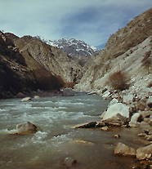
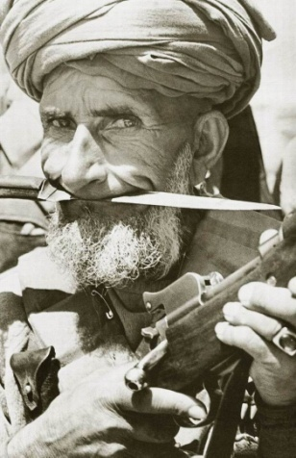
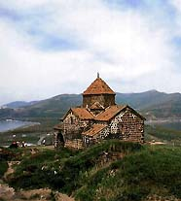
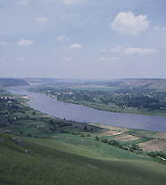
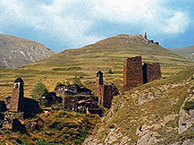
Военные конфликты
Таджикистан
НАГОРНЫЙ КАРАБАХ, историческая область в Закавказье. В 1923 на территории Нагорного Карабаха была образована Нагорно-Карабахская автономная область в составе Азербайджана.
Молдавия
Грузия

Slide 17
Совместные решения стран СНГ
1993 г. Договор об экономическом союзе
Соглашение о межгосударственном комитете;
1992-1994 гг. Договор о
коллективной безопасности

Slide 18
Проблемы стран СНГ
Большинство программ и планов
остались нереализованными;
Объемы торговли внутри СНГ
сократились;
Попытка решения проблем на
двухсторонней и региональной основе

Slide 19
Результаты внешней политики
Противоречивость;
Снизился уровень военного
противостояния со странами Запада;
Снизилась угроза мировой ракетно –
ядерной войны;
Россия включилась в деятельность
ведущих международных организаций;
Расширение НАТО за счет приема в эту
военную организацию бывших советских
республик;
Усилилось отставание России от стран

Slide 20
Результаты внешней политики
Запада, США, Японии в научно-
техническом отношении;
Корректировка внешнеполитического
курса;
Выработка новой международной
концепции.

